Slide 1
Wireless Communications:
Principles and Practice
2nd Edition
T.S. Rappaport
Chapter 11: Wireless Systems and Standards

Slide 2
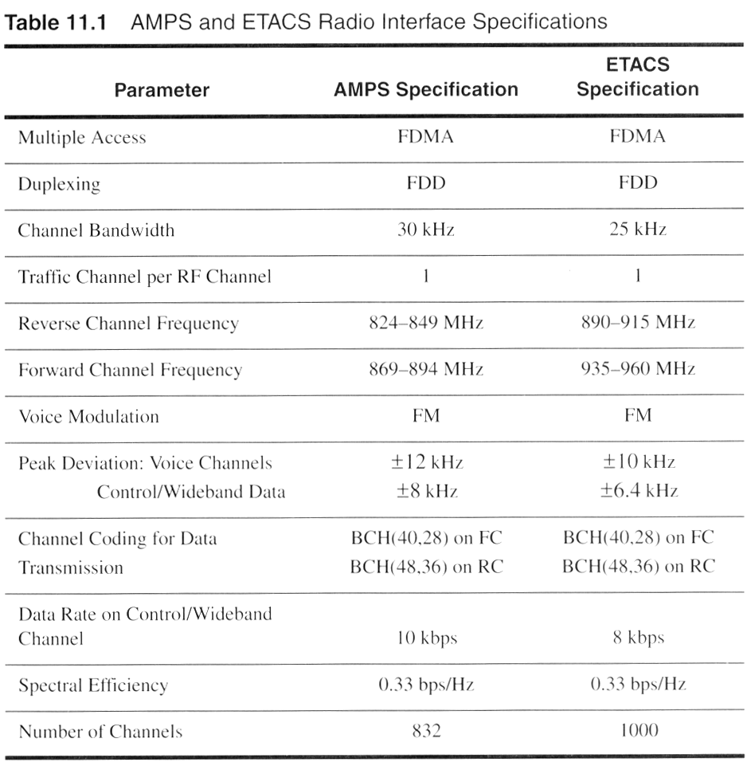
Notes:
Fig. 2.16

Slide 3
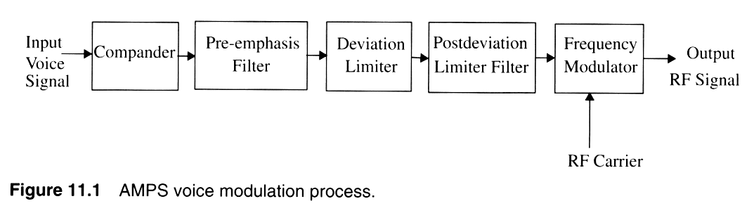

Slide 4
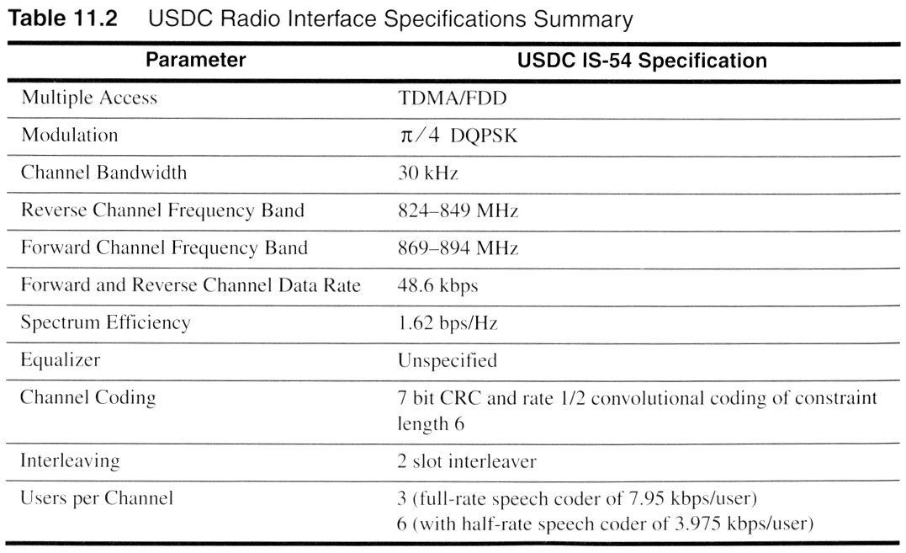
Notes:
Fig. 2.11

Slide 5
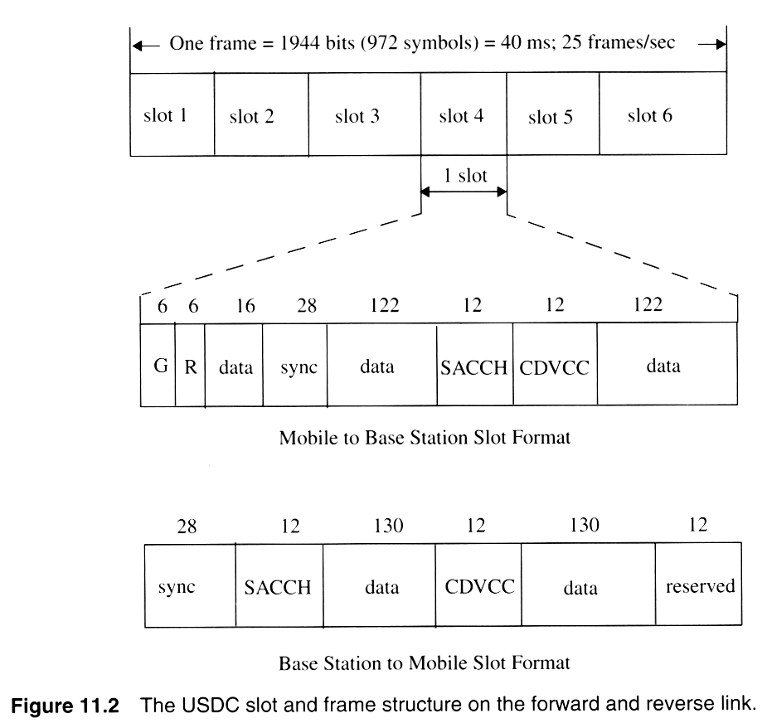
Notes:
Fig. 2.11

Slide 6
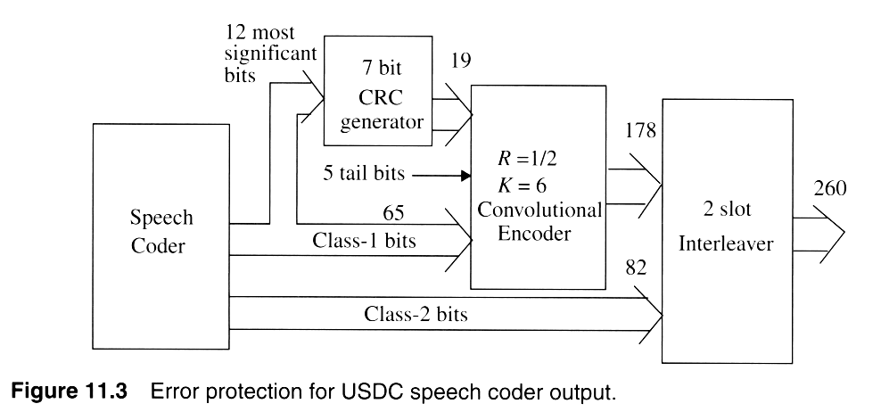
Notes:
Fig. 3.2

Slide 7
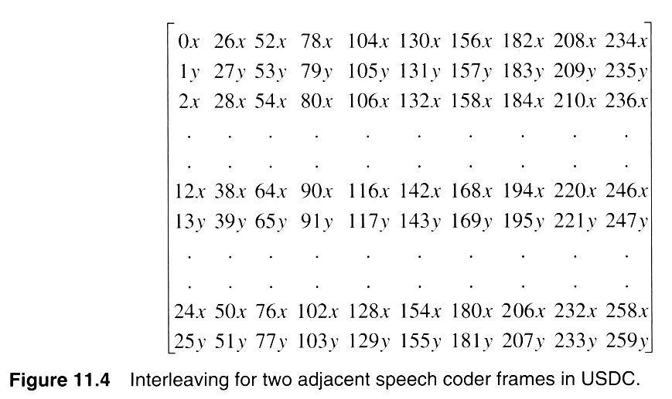

Slide 8
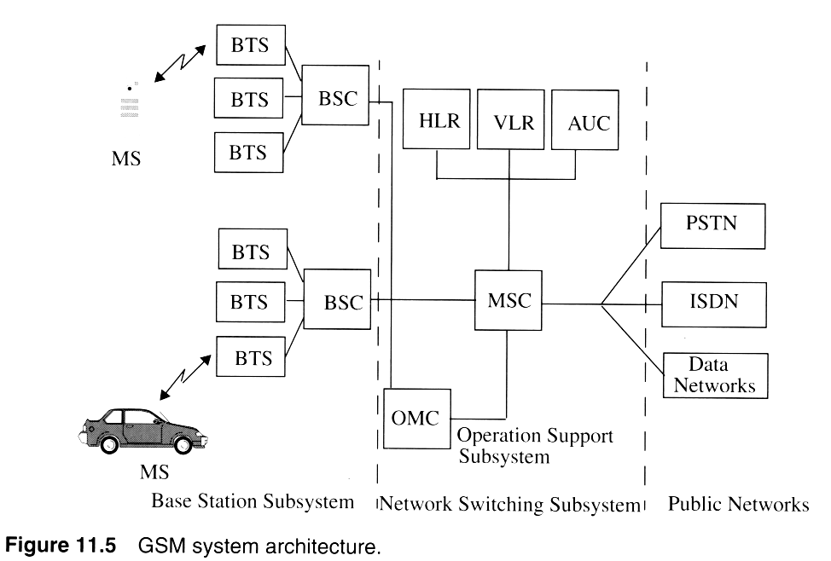
Notes:
Fig. 2.3

Slide 9
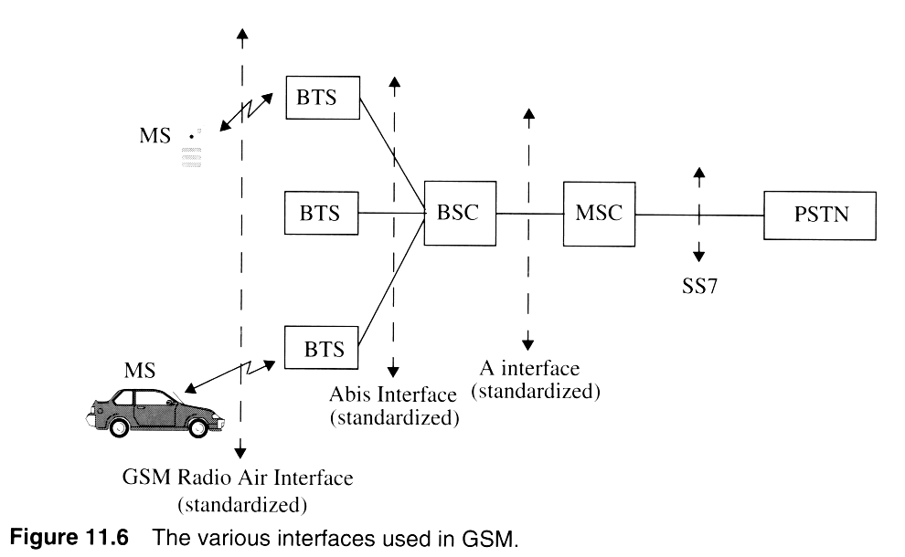

Slide 10
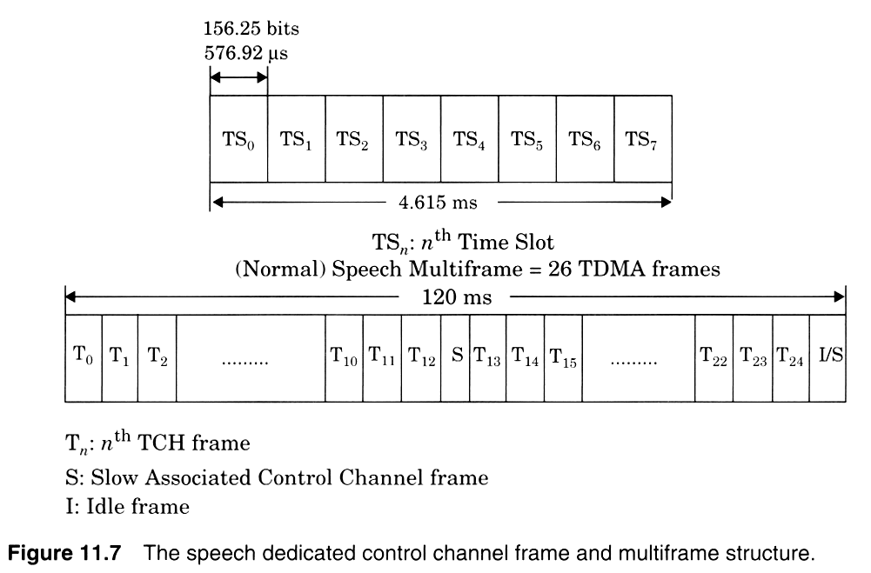
Notes:
Fig. 2.11

Slide 11
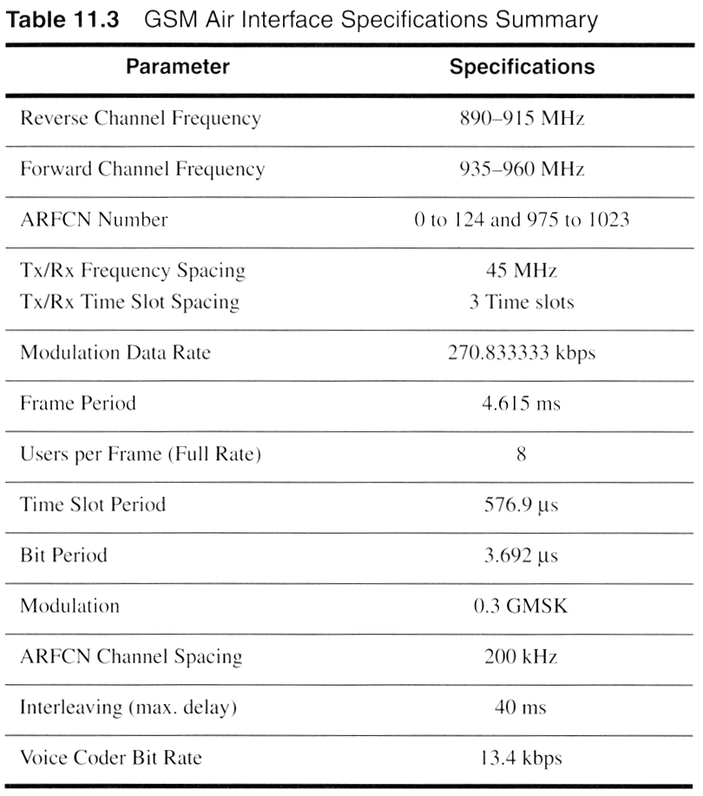
Notes:
Fig. 2.8

Slide 12
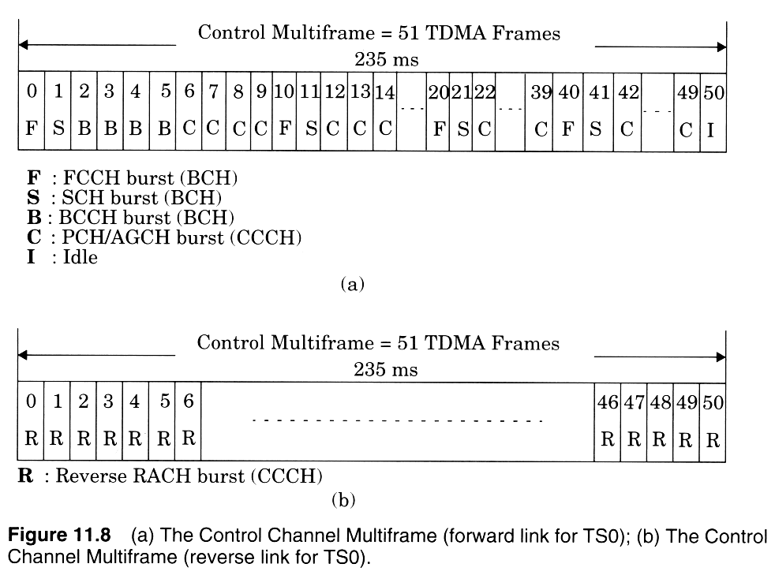

Slide 13
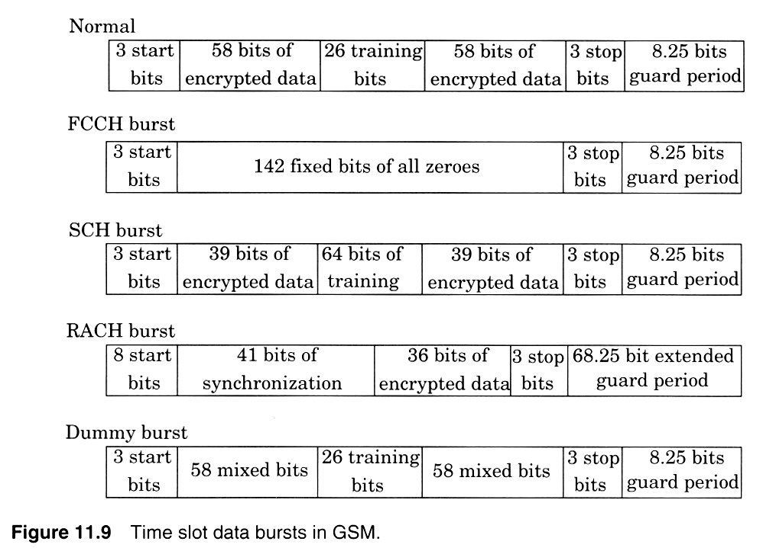
Notes:
Fig. 2.4

Slide 14
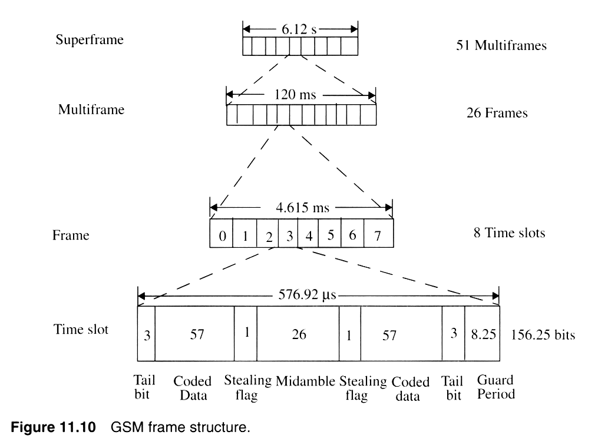
Notes:
Fig. 2.5

Slide 15
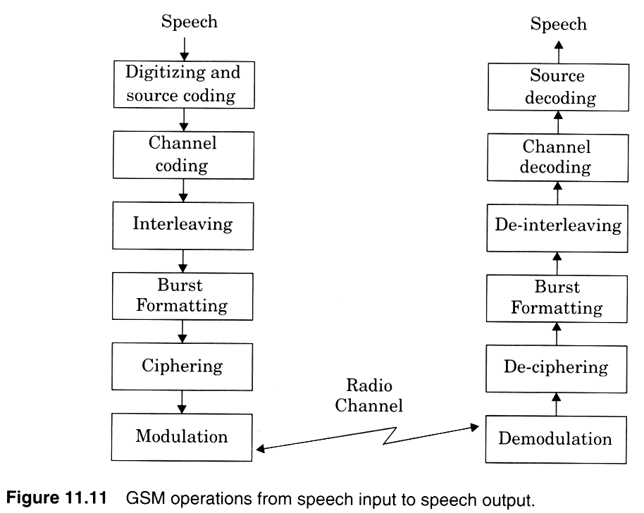
Notes:
Fig. 2.11

Slide 16
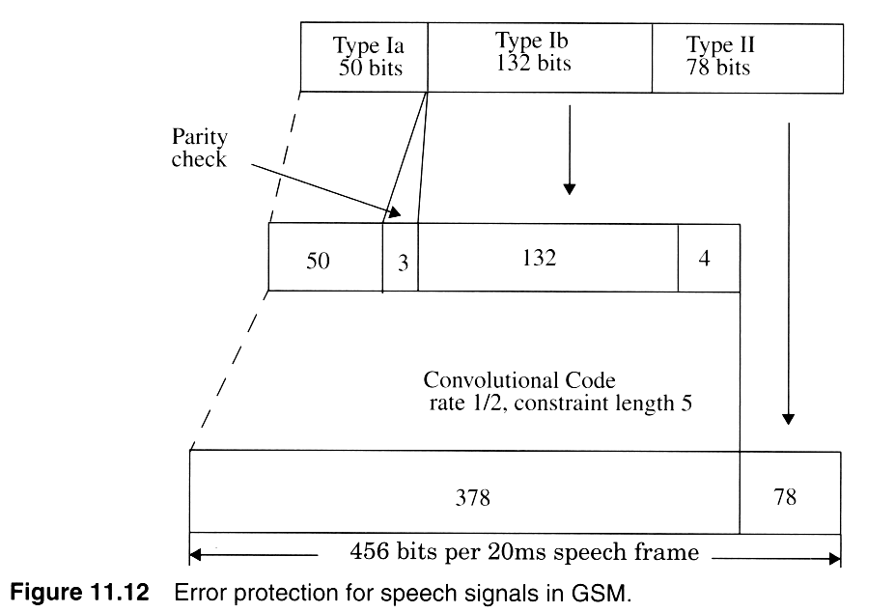
Notes:
Fig. 2.5

Slide 17
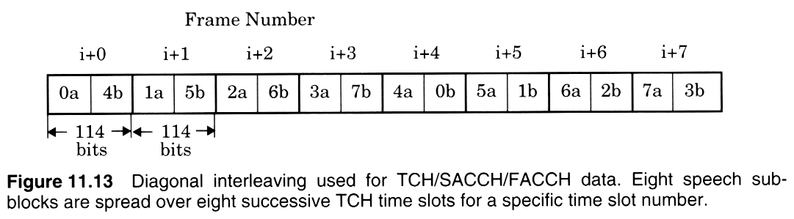
Notes:
Fig. 2.11

Slide 18
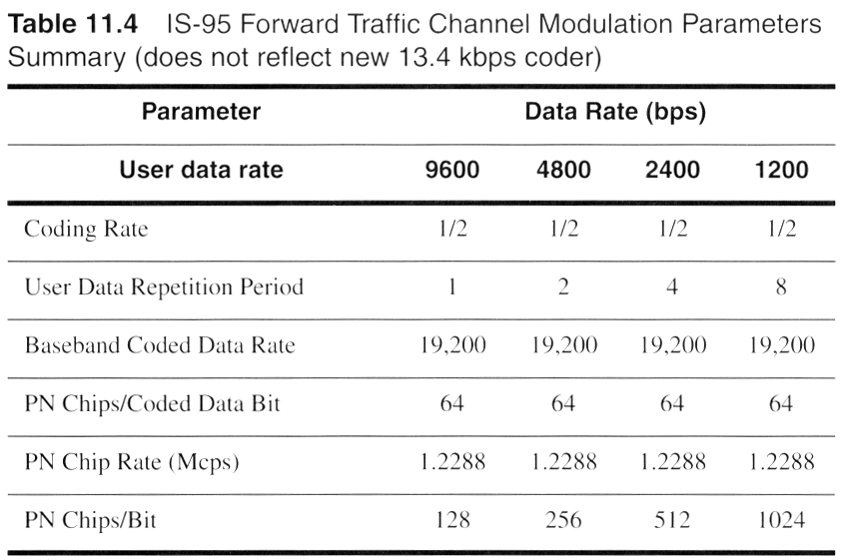
Notes:
Fig. 2.11

Slide 19
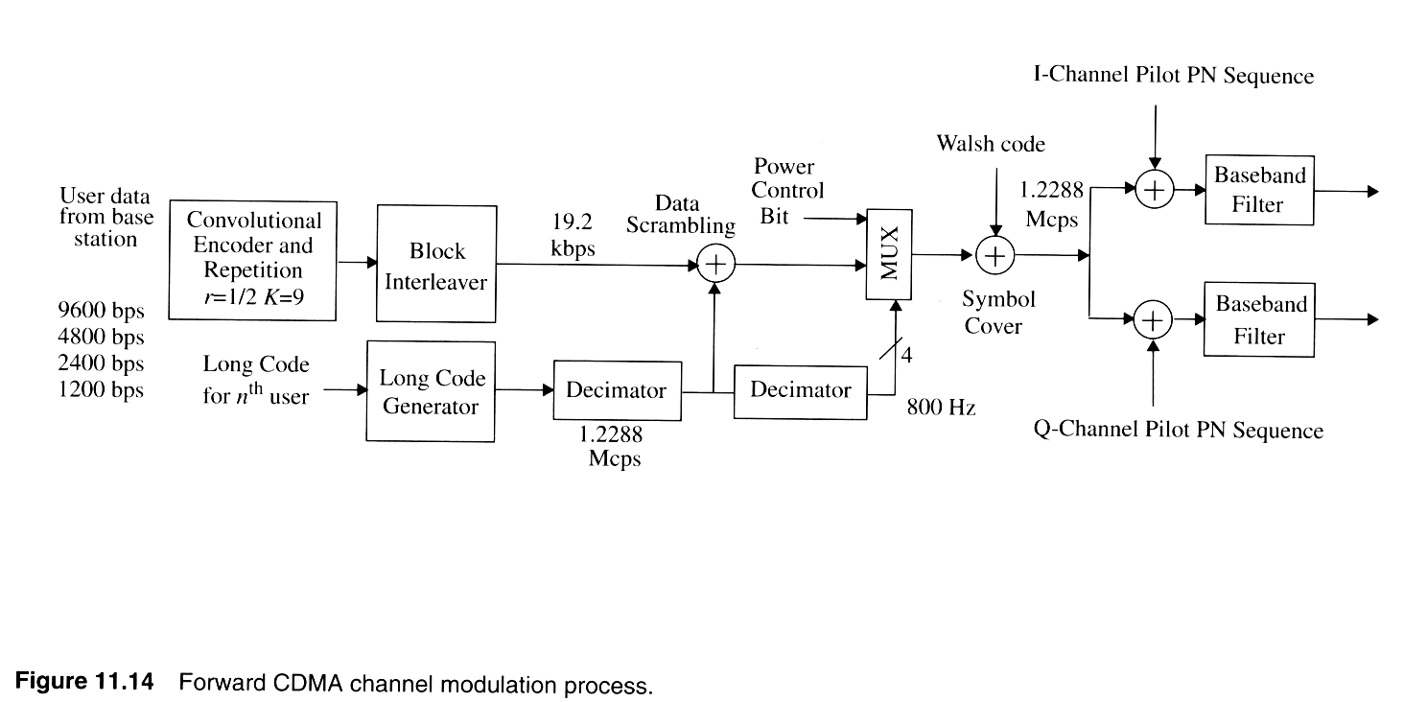
Notes:
Fig. 2.11

Slide 20
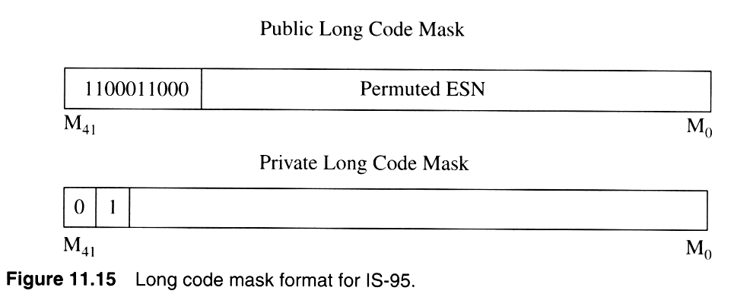
Notes:
Fig. 2.6

Slide 21
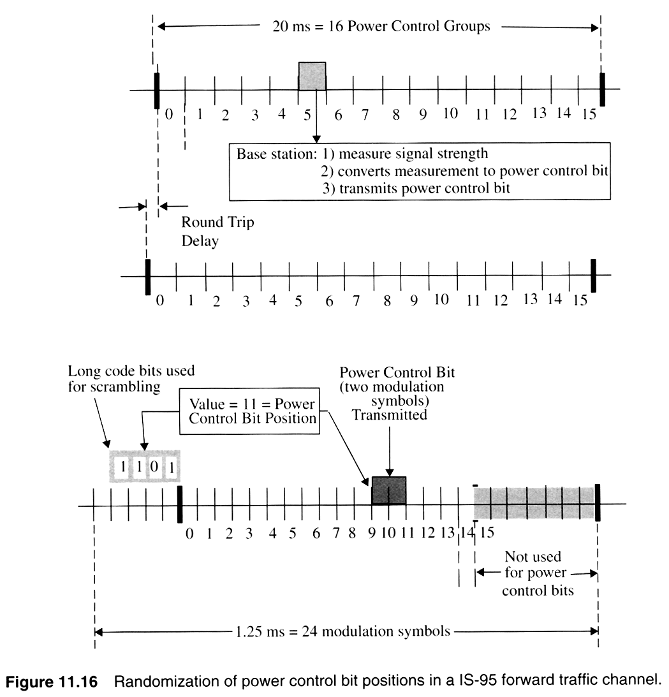
Notes:
Fig. 2.11

Slide 22
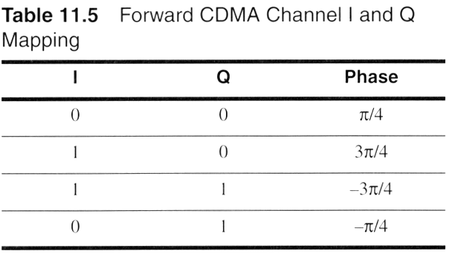
Notes:
Fig. 2.10

Slide 23
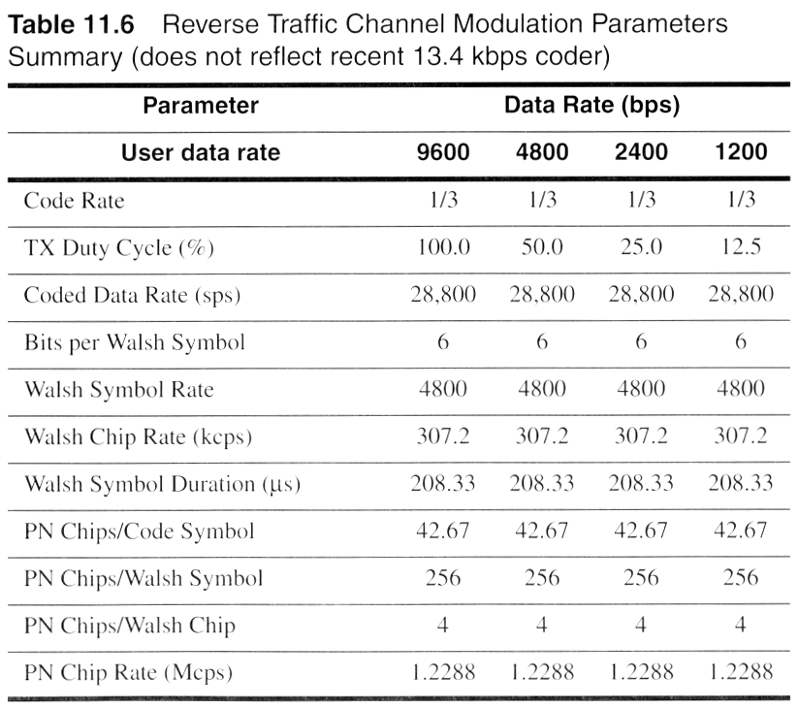
Notes:
Fig. 2.11

Slide 24
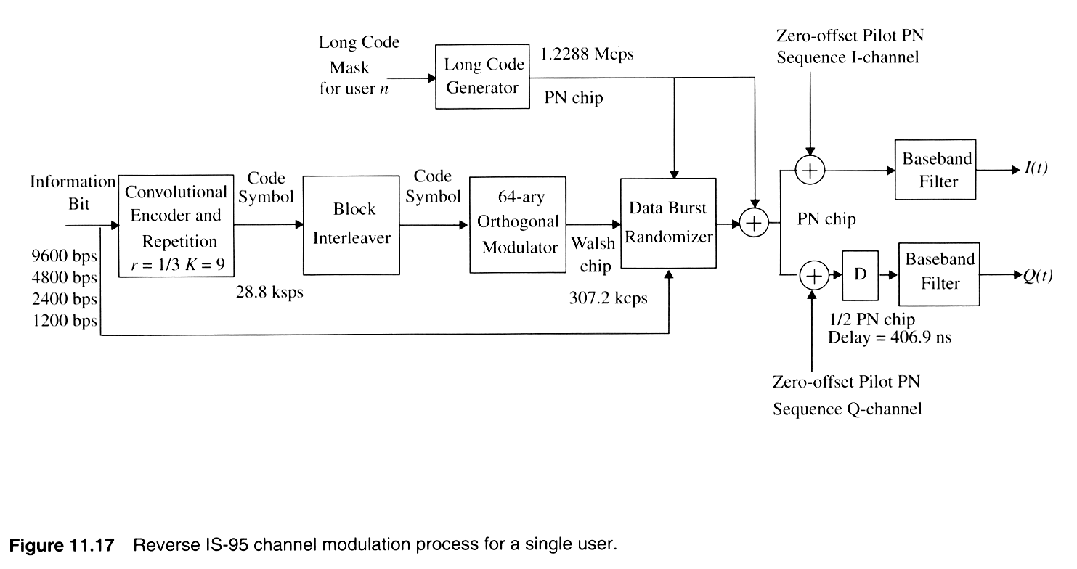
Notes:
Fig. 2.9

Slide 25
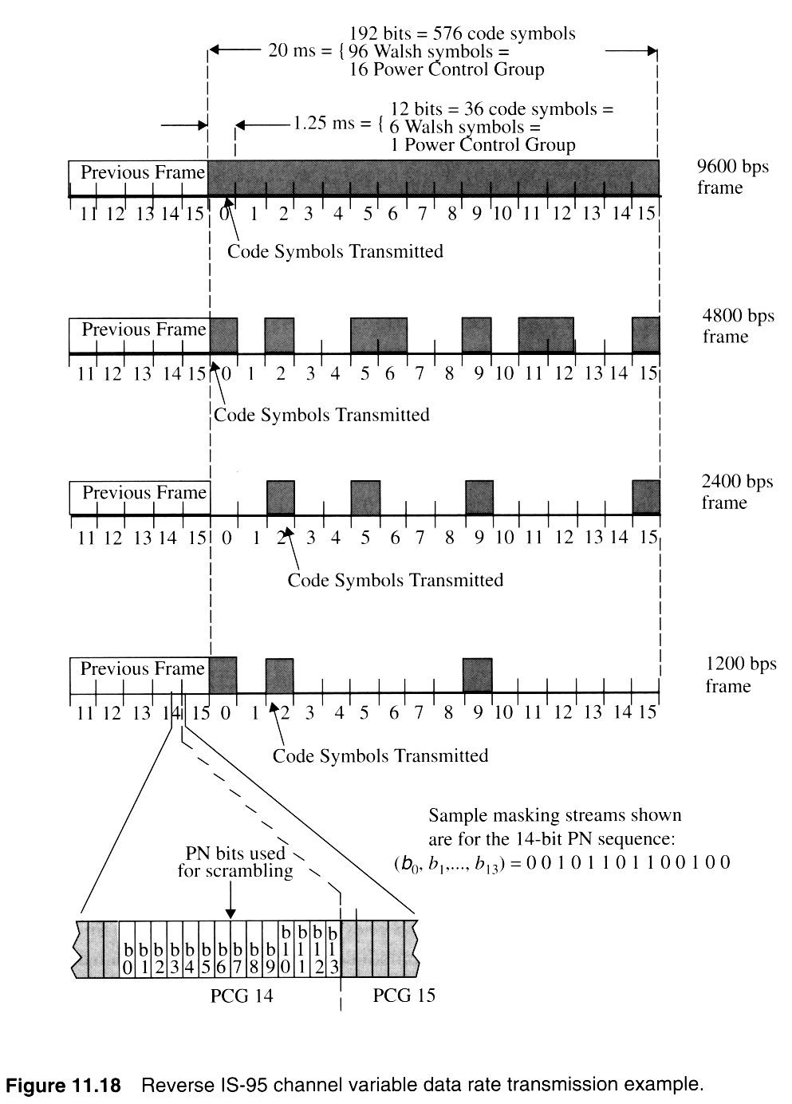
Notes:
Fig. 2.11

Slide 26
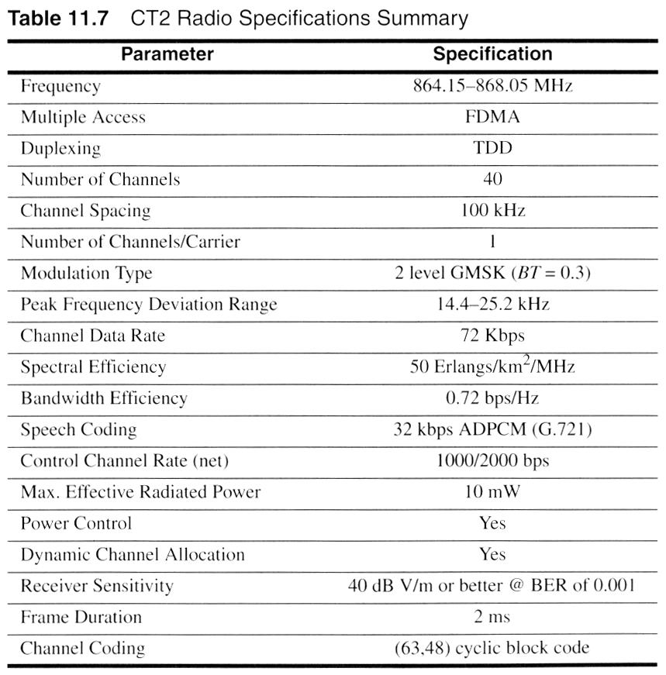
Notes:
Fig. 2.11

Slide 27
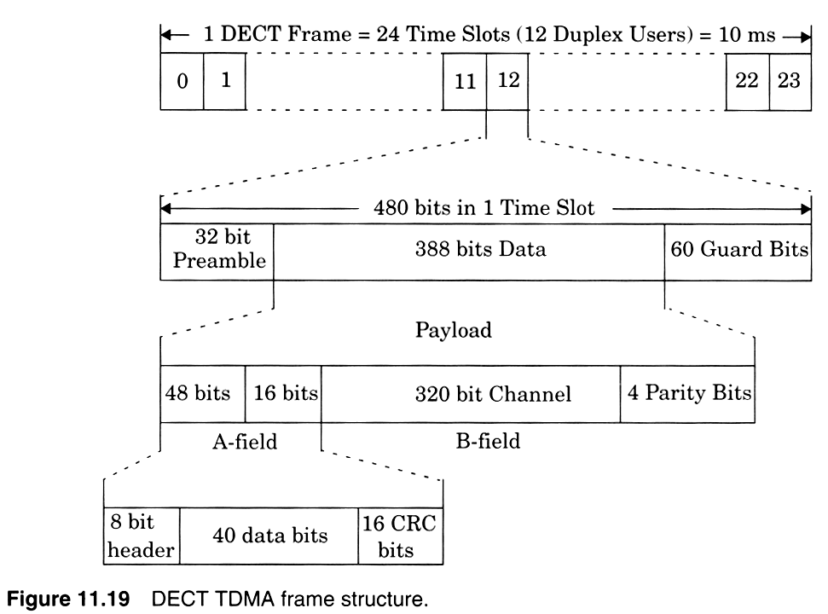
Notes:
Fig. 2.11

Slide 28
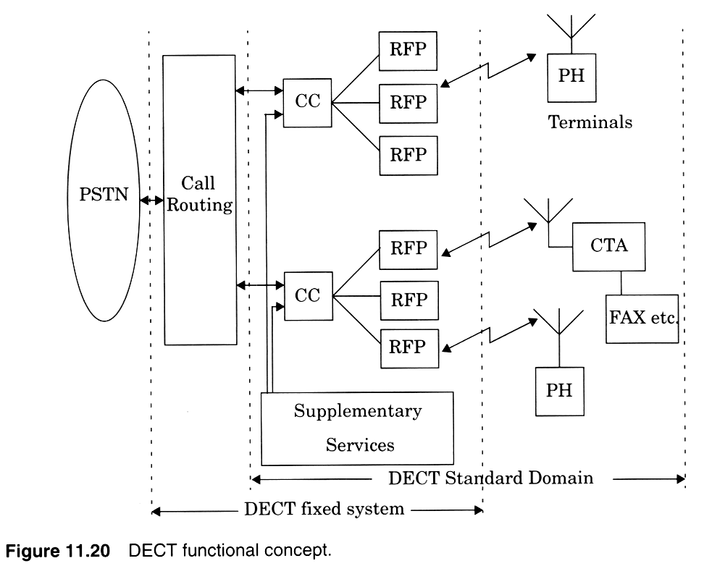
Notes:
Fig. 2.7

Slide 29
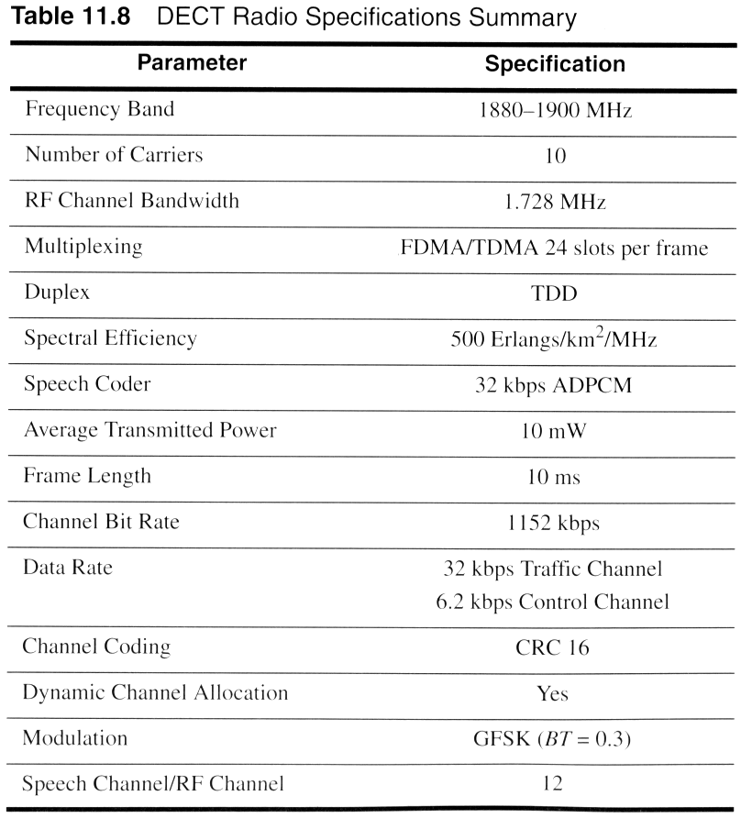
Notes:
Fig. 2.11

Slide 30
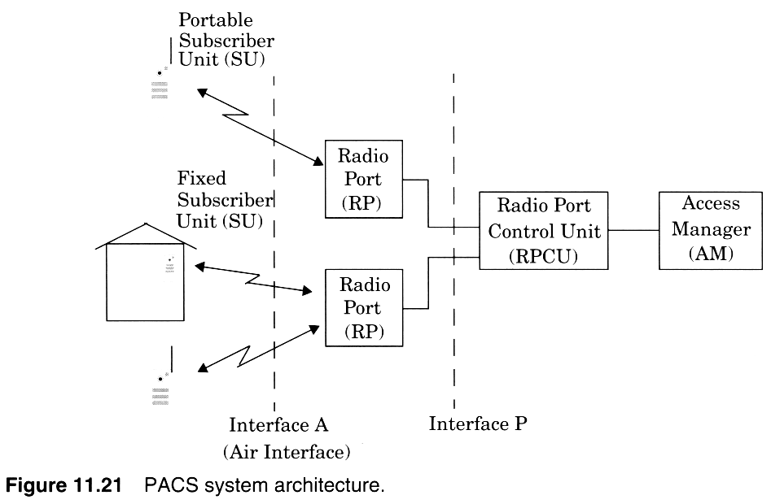
Notes:
Fig. 2.11

Slide 31
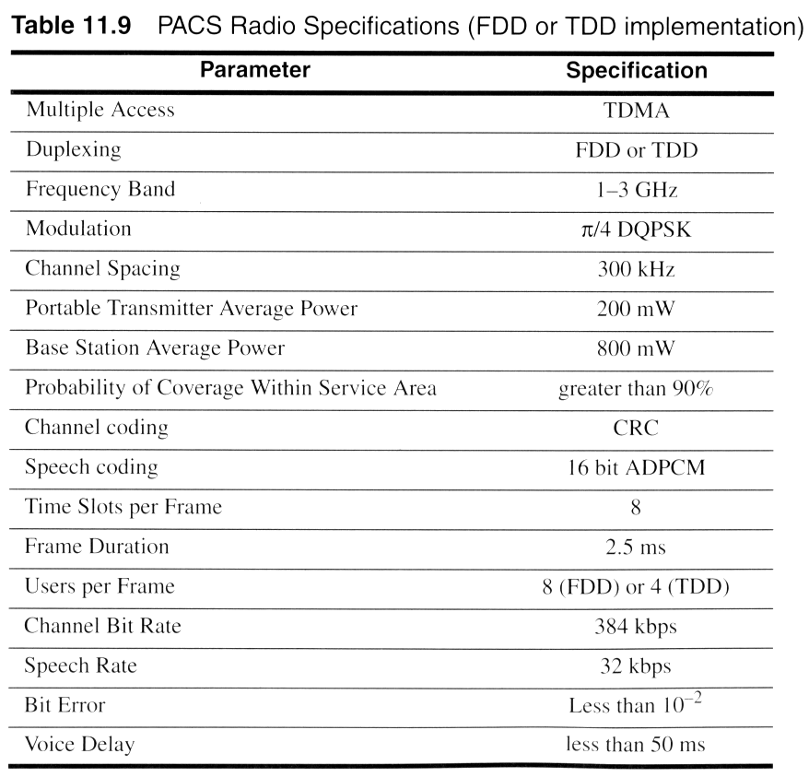
Notes:
Fig. 2.11

Slide 32
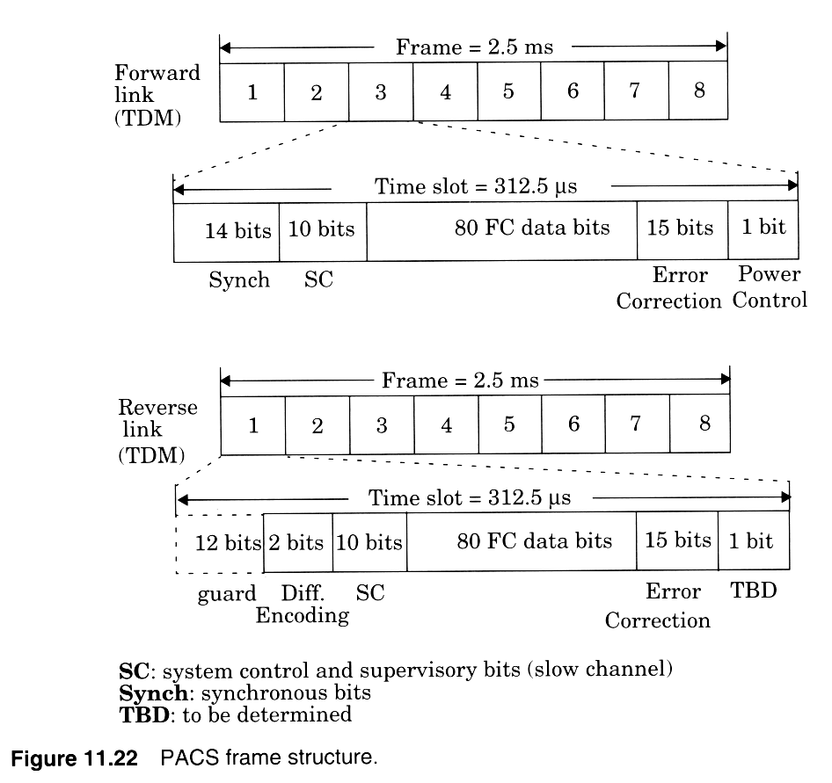
Notes:
Fig. 2.11

Slide 33
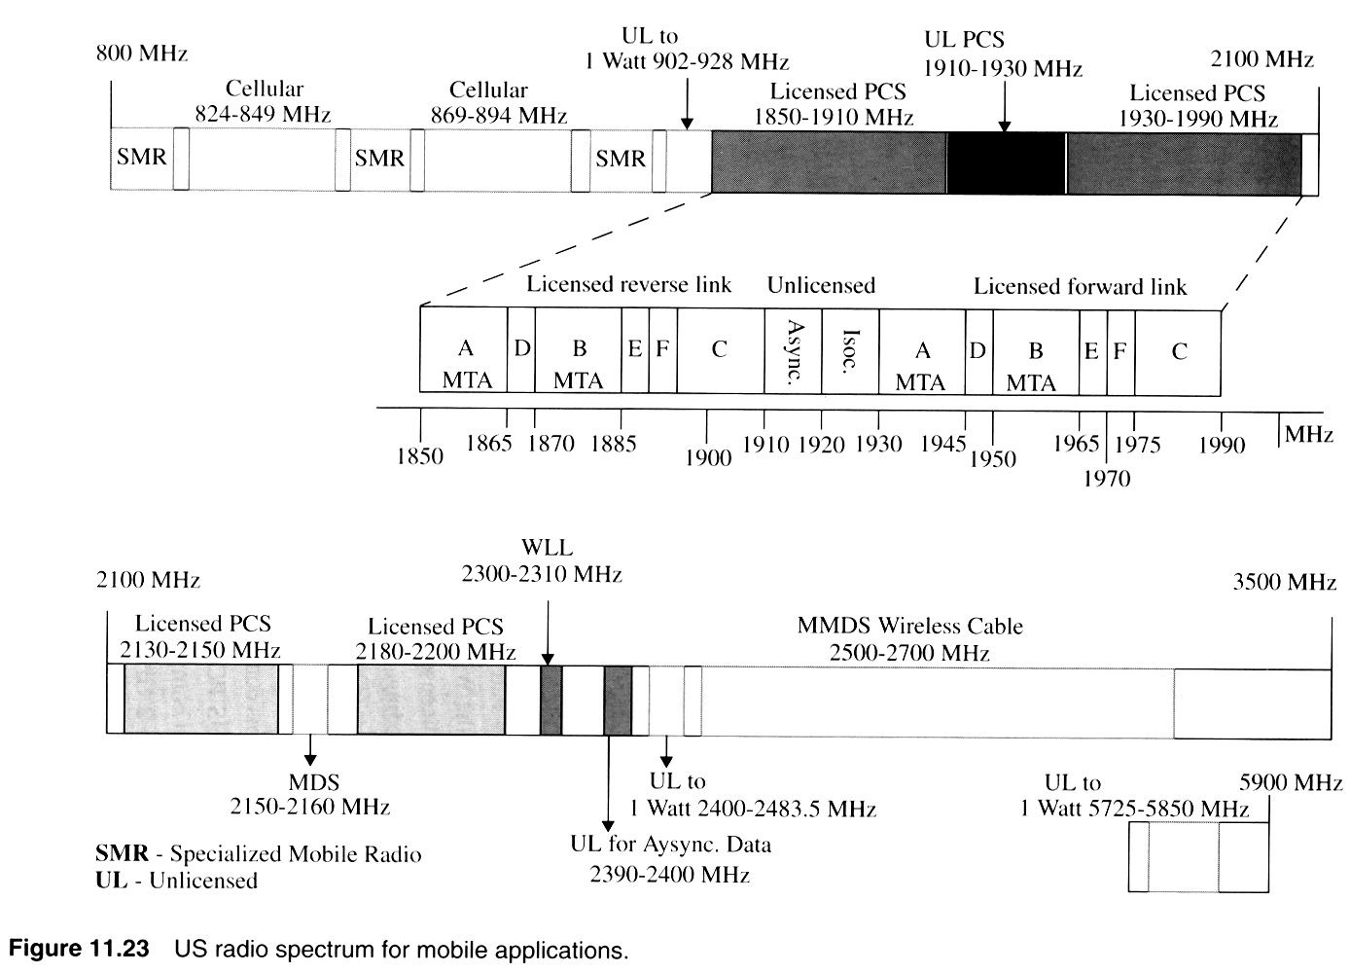
Notes:
Fig. 2.11

Slide 34
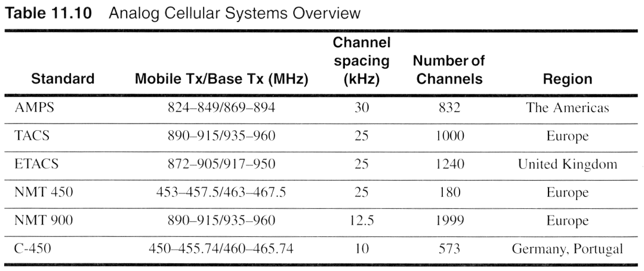
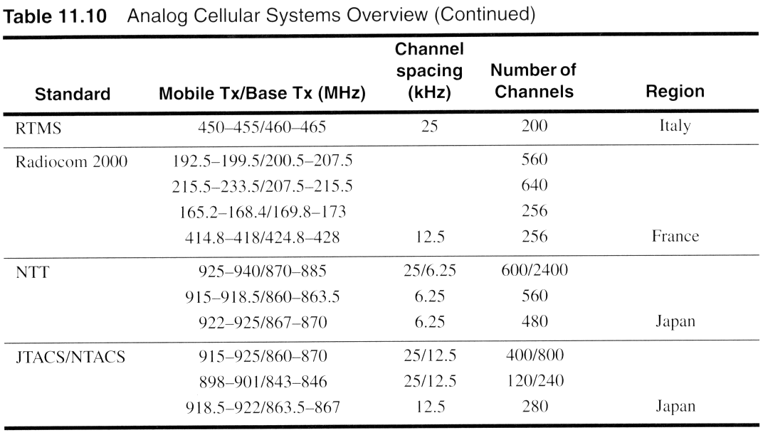
Notes:
Fig. 2.11

Slide 35
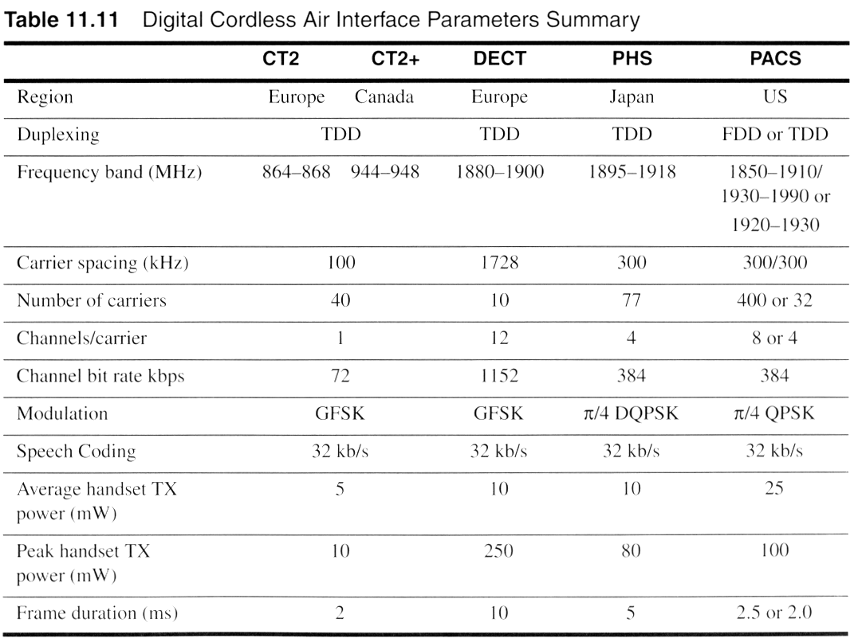
Notes:
Fig. 2.11

Slide 36
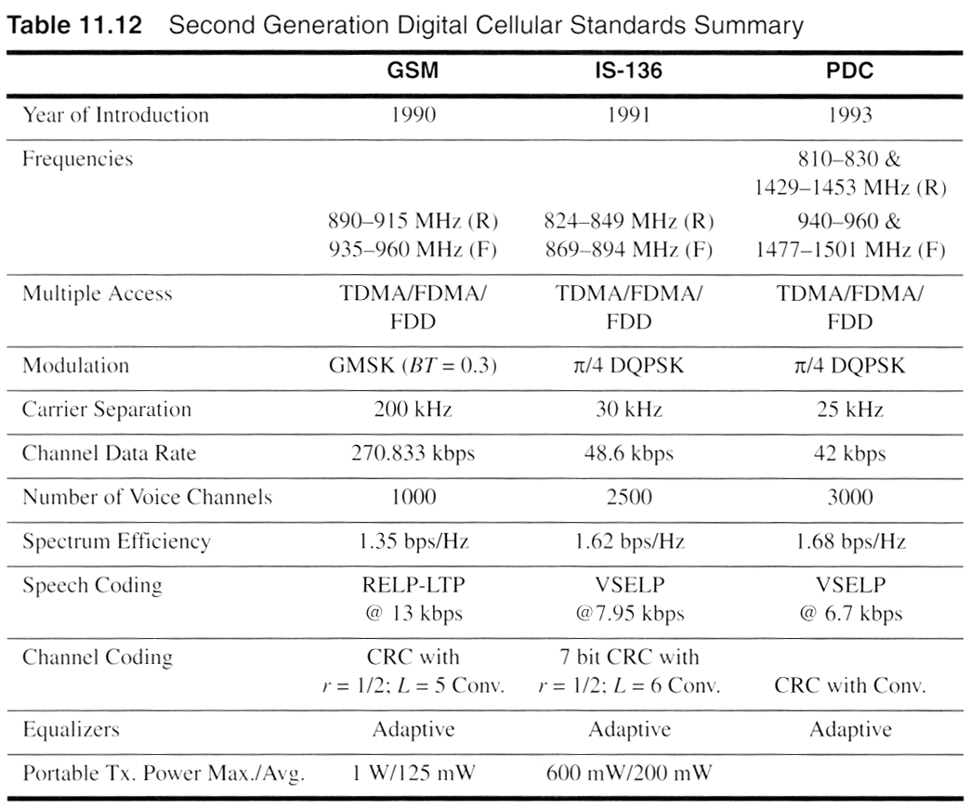
Notes:
Fig. 2.11

Slide 37
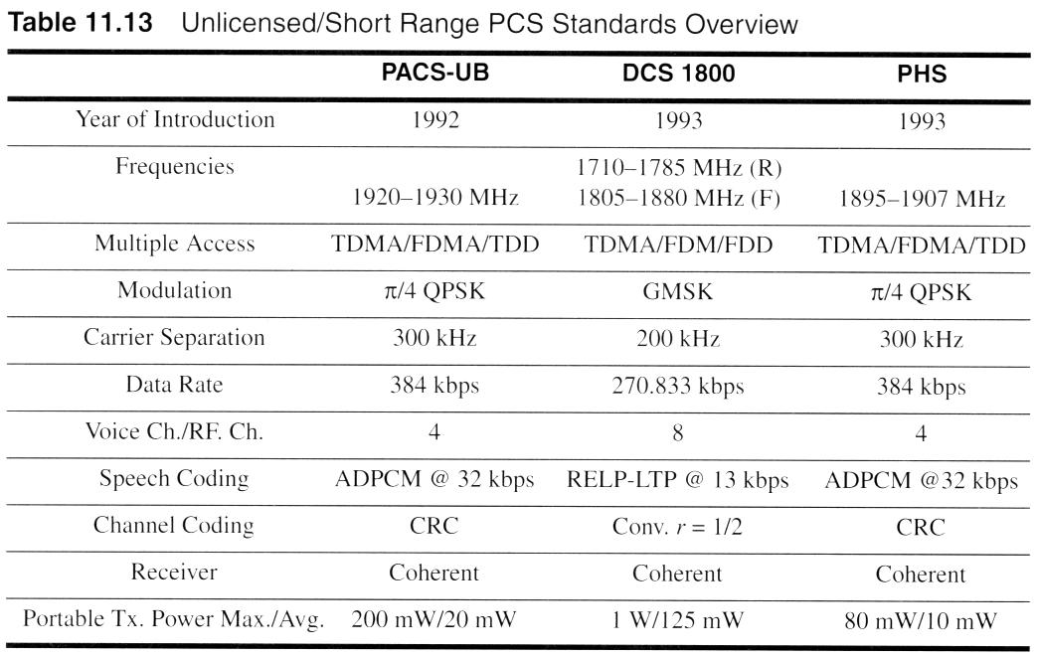
Notes:
Fig. 2.11

